Slide 1
PROSEDUR SISTEM INFORMASI GEOGRAFI PEMETAAN BENCANA ALAM MENGGUNAKAN GOOGLE MAP.

Slide 2
Perancangan sistem menggunakan diagram aliran data (DFD, Data Flow Diagram). Rancangan sistem yang akan ditampilkan akan membahas rancangan sistem aplikasi menentukan grafis peta daerah bencana dan diimplementasikan dengan menggunakan web.

Slide 3
DFD 0

Slide 4
Entitas luar Admin bertugas untuk mengelola sistem, sedangkan entitas luar user dapat menggunakan sistem untuk mendapatkan informasi yang dibutuhkan. Data spasial berupa peta. Pada diagram, data spasial berupa peta geografis untuk setiap data spasial. Informasi tentang hasil pemilihan umum adalah sebagai berikut :
- Info bencana.
- Info lokasi bencana.
- Peta geografis daerah bencana.
- Info statistik data bencana.

Slide 5
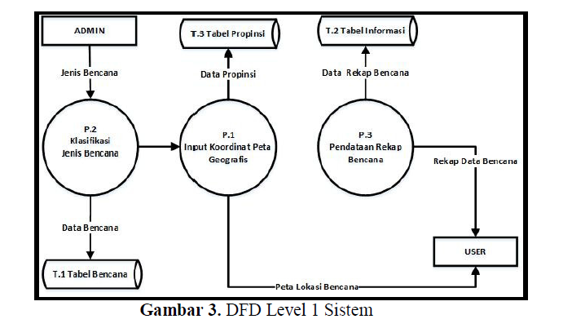
DFD Level 1

Slide 6
Data flow diagram level 1 terdiri dari 3 proses utama yaitu :
1. Proses klasifikasi jenis bencana.
2. Proses input koordinat peta geografis bencana.
3. Proses pendataan rekap bencana.

Slide 7
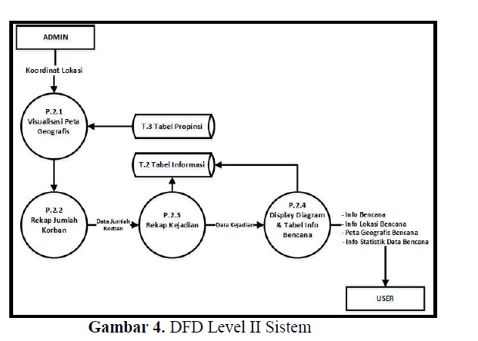
DFD Level 2

Slide 8
DFD Level II
Proses yang terjadi pada diagram alir level 2 merupakan penurunan sistem yang berasal dari DFD level 1. Terdiri dari 3 buah sub proses yaitu :
Sub proses visualisasi peta dengan google map. 2.
Sub proses rekap jumlah korban.
Sub proses rekap kejadian.
Sub proses display diagram dan tabel info bencana.

Slide 9
SEKIAN TERIMAKASIH

